Slide 1


Slide 3

PEREGRINACIÓN POR LA ROMERÍA DE LA VIRGEN DEL QUINCHE 2022

Slide 4


ACTIVIDAD: EL QUINCHE CAMINA
DÍA: JUEVES 17 DE NOVIEMBRE DE 2022
15H00: EUCARISTÍA EN GUAYLLABAMBA
16H00: CAMINATA GUAYLLABAMBA – EL QUINCHE
DÍA: VIERNES 18 Y SÁBADO 19 DE NOVIEMBRE
00H00: PRIMERA EUCARISTÍA
DÍA: DOMINGO 20 DE NOVIEMBRE
19H00: EUCARISTÍA DE VÍSPERAS
20H00: SOLEMNE PROCESIÓN
21H00: QUEMA DE FUEGOS PIROTÉCNICOS
DÍA: LUNES 21 DE NOVIEMBRE
10H00: EUCARISTÍA DE FIESTA
12H00: SOLEMNE PROCESIÓN

Slide 5
ACTIVIDADES PRINCIPALES
Implementar un Puesto de Mando Unificado en El Quinche el cual debe coordinar con cada uno de los equipos desplegados a lo largo de la caminata.
Coordinar con los equipos de prevención y respuesta del DMQ y entidades estatales entre otras, con la finalidad de brindar un mejor servicio a los asistentes al macro evento.
Brindar el apoyo, monitoreo y respuesta durante la peregrinación de los feligreses hacia El Quinche, implementando puestos de auxilio con personal de atención pre hospitalaria y gestores de riesgos.

Slide 6
PERSONAL OPERATIVO
NUMÉRICO DE PERSONAL
SECRETARIA DE SEGURIDAD
CUERPO DE AGENTES METROPOLITANO
AGENCIA METROPOLITANO DE TRANSITO
AGENCIA METROPOLITANA DE CONTROL
SECRETARIA DE SALUD
BOMBEROS
INTENDECIA DE PICHINCHA
POLICIA NACIONAL
70 PERSONAS
435 AGENTES
250 AGENTES
130 PERSONAS
130 PERSONAS
80 BOMBEROS
40 PERSONAS
800 POLICIAS

Slide 7
LOGÍSTICA INSTITUCIONAL
LOGISTICA | NUMERICO
AGENCIA METROPOLITANO DE TRANSITO
MOTOS DE REACCIÓN | 200
FLECHAS DE DIRECCIONAMIENTO | 5
PANELES INFORMATIVOS VARIABLES | 13
CONOS | 1000
SECRETARIA DE SEURIDAD
UNIDADES MOVILES | 10
MOTOROLAS | 20
SECRETARIA DE SALUD
UNIDADES MOVILES | 41
ECUA 911
CAMARAS | 32
LOGISTICA | NUMERICO
BOMBEROS
HELICÓPTERO | 1
MOTOS DE REACCIÓN | 30
AMBULANCIAS | 2
CUERPO DE AGENTES METROPOLITANO
PATRULLEROS | 30
MOTOS | 40
BUS | 1
BUSETÓN | 2
CMC | 1
WINCHA | 1
CANTER | 2

Slide 8
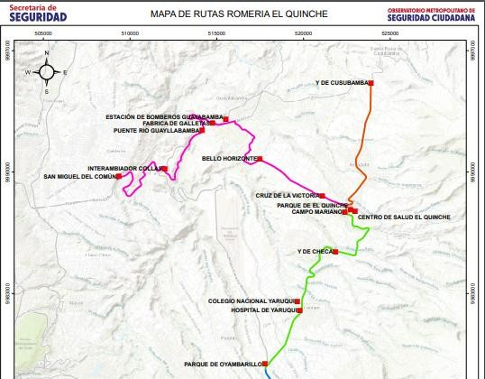












ÁREA DE COBERTURA
PUNTOS DE CONTROL
ADMINISTRACIÓN ZONAL CALDERÓN PEAJE DE OYACOTO ADMINISTRACIÓN ZONAL LA DELICIA INTERAMBIADOR DE COLLAS ADMINISTRACIÓN ZONAL EUGENIO ESPEJO Y LA MARICAL PUENTE DE GUAYLLABAMBA ADMINISTRACIÓN ZONAL EUGENIO ESPEJO REDONDEL DE GUAYLLABAMBA ADMINISTRACIÓN ZONAL MANUELA SAENZ FABRICA DE GALLETAS ADMINISTRACIÓN ZONAL QUITUMBE BELLO HORIZONTE ADMINISTRACIÓN ZONAL ELOY ALFARO CRUZ DE LA VICTORIA ADMINISTRACIÓN ZONAL VALLE DE LOS CHILLOS REDONDEL DE PINTAG NOVAPAN Y DE OYAMBARRILLO ADMINISTRACIÓN ZONAL TUMBACO REDONDEL DE TABABELA HOSPITAL DE YARUQI Y DE CHECA CAMPO MARIANO

Slide 9
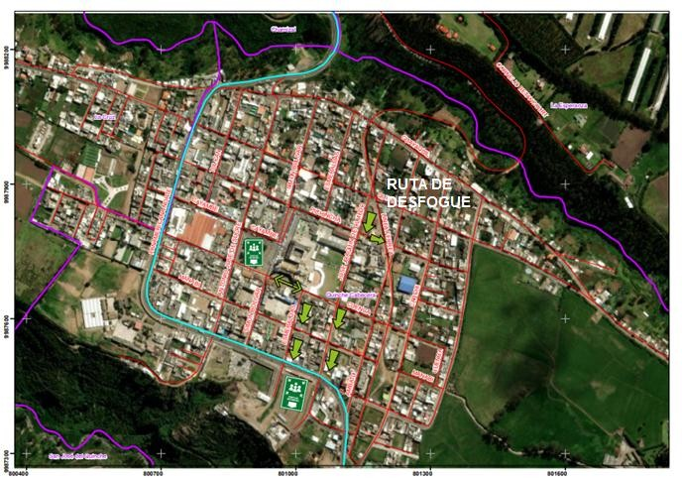



RUTAS DE EVACUACIÓN
RUTAS DE EVACUACIÓN
CALLE: Olmedo CALLE: Esmeraldas
PUNTO DE ENCUENTRO
Plataforma ferial GAD
RUTAS DE EVACUACIÓN
CALLE: Cuenca
PUNTOS DE ENCUENTRO
Parque central
RUTAS DE EVACUACIÓN
CALLE: Pichincha
PUNTOS DE ENCUENTRO
Ruta de desfogue peatonal
RUTAS DE EVACUACIÓN
PUNTOS DE ENCUENTRO

Slide 10
OPERATIVO QUINCHE 2022
FECHA | HORA | PUNTOS DE CONTROL
VIERNES 18 A LUNES 21 DE NOVIEMBRE DE 2022 | 17H00 - 05H00 | ADMINISTRACIÓN ZONAL CALDERÓN PEAJE DE OYACOTO ADMINISTRACIÓN ZONAL LA DELICIA INTERAMBIADOR DE COLLAS ADMINISTRACIÓN ZONAL EUGENIO ESPEJO Y LA MARICAL PUENTE DE GUAYLLABAMBA ADMINISTRACIÓN ZONAL EUGENIO ESPEJO REDONDEL DE GUAYLLABAMBA ADMINISTRACIÓN ZONAL MANUELA SAENZ FABRICA DE GALLETAS ADMINISTRACIÓN ZONAL QUITUMBE BELLO HORIZONTE ADMINISTRACIÓN ZONAL ELOY ALFARO CRUZ DE LA VICTORIA ADMINISTRACIÓN ZONAL VALLE DE LOS CHILLOS REDONDEL DE PINTAG NOVAPAN Y DE OYAMBARRILLO ADMINISTRACIÓN ZONAL TUMBACO REDONDEL DE TABABELA HOSPITAL DE YARUQI Y DE CHECA CAMPO MARIANO

Slide 11
LOGÍSTICA SECRETARIA DE SEGURIDAD
RECURSOS SECRETARIA DE SEGURIDAD Y ADMINISTRACIÓN ZONALES
NÚMERO | PUNTO DE CONTROL | RESPONSABLE | PARTICIPANTES |  |  | LOGISTICA
 |  |  | SEGURIDAD | DMGR | AZ | CARPAS | CATRES | MESAS | SILLAS | REFLECTORES | GENERADOR
1 | PEAJE DE OYACOTO | ADMINISTRACIÓN ZONAL CALDERÓN | 2 | 2 | 1 | 2 | 4 | 1 | 4
2 | INTERCAMBIADOR DE COLLAS | ADMINISTRACIÓN ZONAL LA DELICIA | 2 | 2 | 1 | 1 | 4 | 1 | 4 |  | 1
3 | PUENTE DE GUAYLLABAMBA | ADMINISTRACIÓN ZONAL EUGENIO ESPEJO Y LA MARICAL | 2 | 2 | 4 | 2 | 6 | 1 | 4 | 2 | 1
4 | REDONDEL DE GUAYLLABAMBA | ADMINISTRACIÓN ZONAL EUGENIO ESPEJO | 2 | 2 | 2 | 1 | 6 |  |  | 1 | 1
5 | FABRICA DE GALLETAS | ADMINISTRACIÓN ZONAL MANUELA SAENZ | 2 | 2 | 2 | 1 | 4 | 1 | 4
6 | BELLO HORIZONTE | ADMINISTRACIÓN ZONAL QUITUMBE | 2 | 2
7 | CRUZ DE LA VICTORIA | ADMINISTRACIÓN ZONAL ELOY ALFARO | 2 | 2 | 2 | 1 | 3 |  |  |  | 1
TOTAL POR DIA | TOTAL POR DIA |  | 14 | 14 | 12 | 8 | 27 | 4 | 16 | 3 | 4

Slide 12
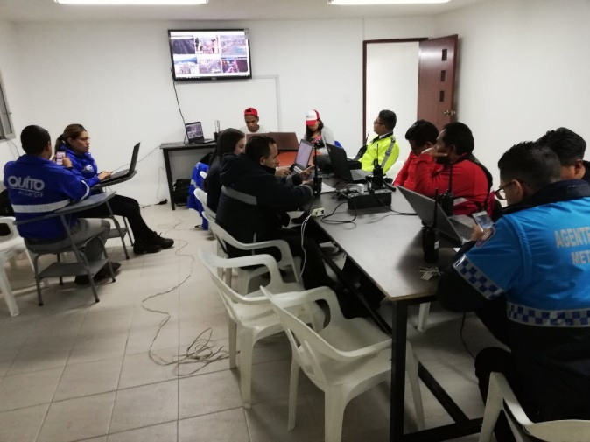
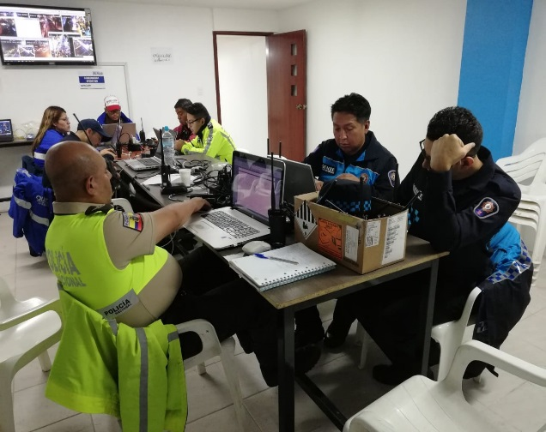
PUESTO DE MANDO UNIFICADO
  El PMU a través de los medios tecnológicos y los delegados de cada institución monitorearán el operativo:
  Policía Nacional
  Ministerio de Gobierno
  Secretaría de Seguridad
  Ecu 911
  Cuerpo de Bomberos
  Cuerpo de Agentes Metropolitanos de Control
  Administración Zonal Tumbaco
  Ministerio de Salud Pública
  Agencia Metropolitana de Tránsito
  Agencia Metropolitana de Control
  Gobierno Provincial de Pichincha
  EL PUESTO DE MANDO UNIFICADO SE UBICARÁ EN EL SANTUARIO DE LA VIRGEN DE EL QUINCHE DESDE EL DÍA VIERNES 18 DE NOVIEMBRE DE 2022 HASTA EL DÍA LUNES 21 DE NOVIEMBRE DE 2022

Slide 13


